Slide 1
🚗
Auto-École Béthel
Application de gestion, de traçabilité et de contrôle financier
Lambaréné · Gabon
auto-ecole-bethel.onrender.com

Slide 2
CONTEXTE
Le besoin : gérer une auto-école et sécuriser ses recettes
— Beaucoup de liquide. Inscriptions, leçons et examens sont réglés en grande partie en espèces, au guichet.
— Peu de visibilité. Difficile de savoir qui a payé quoi, qui reste devoir, et quel agent a encaissé.
— Risque de fuites. Argent encaissé mais non enregistré, reçus manuels, aucune trace des actions.
— Gestion dispersée. Élèves, moniteurs, véhicules, plannings et paiements suivis sur papier ou tableurs.
Le point aveugle
« L’argent ne manque nulle part dans le système…
parce qu’il n’est jamais entré dans le système. »
L’objectif du projet : rendre chaque franc traçable et chaque action attribuable.
1

Slide 3
LA SOLUTION
Une application web unique, accessible au bureau et au téléphone
🎓 Élèves & dossiers
Fiche complète, historique, forfait convenu, WhatsApp intégré.
📅 Leçons & planning
Réservation avec détection automatique des conflits de créneau.
💳 Paiements
Espèces au guichet + Mobile Money (Airtel / Moov) en ligne.
🧾 Caisse & traçabilité
Reçus numérotés, journal d’audit, clôture de caisse quotidienne.
🏁 Examens
Suivi code / permis, taux de réussite par moniteur.
📊 Tableau de bord
Chiffre d’affaires, impayés, alertes, indicateurs en direct.
2

Slide 4
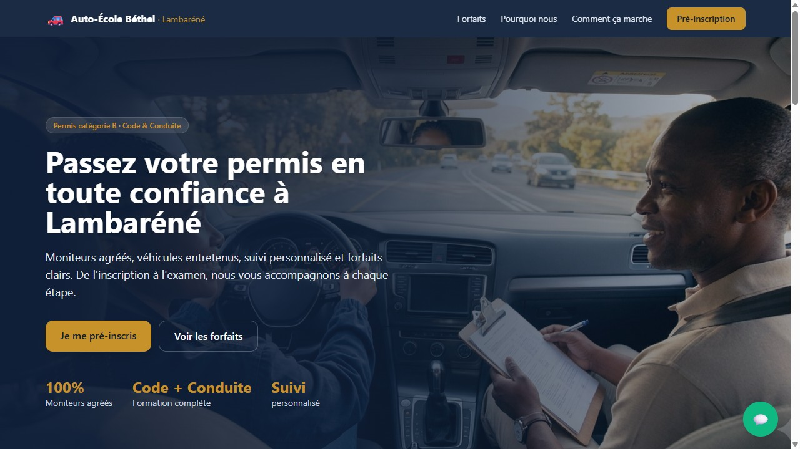
VITRINE PUBLIQUE
Une page d’accueil pour attirer et capter les prospects
— Bannière d’accroche. Message clair, appel à l’action « Je me pré-inscris ».
— Forfaits chiffrés. Inscription, Code, Conduite et Permis complet, tarifs affichés.
— Pourquoi nous choisir. Moniteurs agréés, véhicules entretenus, suivi, transparence.
— Comment ça marche. Le parcours en 4 étapes, de la demande à l’examen.
— Formulaire de pré-inscription. Prénom, téléphone, forfait souhaité, message.
— WhatsApp intégré. Bouton flottant + contact direct pré-rempli.
auto-ecole-bethel.onrender.com
Page d’accueil publique en ligne — vue réelle du site
3

Slide 5
DU PROSPECT À L’ÉLÈVE
Chaque demande devient une opportunité suivie
1
2
3
4
🌐
→
📥
→
💬
→
🎓
Le visiteur
La demande
L’équipe
En un clic
remplit le formulaire sur la page d’accueil publique.
arrive automatiquement dans l’espace « Prospects » de l’admin.
rappelle le prospect (WhatsApp intégré) et met à jour son statut.
le prospect est converti en élève : sa fiche est créée.
Aucune demande n’est perdue : le formulaire public alimente directement le fichier commercial de l’école.
4

Slide 6
ARCHITECTURE
Une base technique légère, robuste et sans coût de licence
— Node.js + Express. Serveur web moderne, code source 100 % maîtrisé.
— Base SQLite intégrée. Aucune base externe à administrer ni à payer.
— Interface web responsive. S’ouvre dans un navigateur, sur ordinateur comme sur mobile.
— Sécurité maison. Connexion par jeton (JWT) et mots de passe chiffrés (scrypt).
— Zéro dépendance lourde. Rapide à déployer, facile à maintenir.
— Hébergement cloud. En ligne 24/7 sur Render, mises à jour automatiques par Git.
Chaîne de valeur
Navigateur
↓ interface Tailwind
API Express (Node.js)
↓ règles métier + audit
Base SQLite
↓ archivage
Paiement E-Billing / SHAP
Mobile Money Airtel + Moov
5

Slide 7
ENCAISSEMENT
Deux canaux de paiement, un seul registre
💵 Paiement au guichet
Espèces ou Mobile Money encaissés sur place. Enregistré en un clic, avec reçu imprimable numéroté.
Toujours vérifié côté serveur
Le statut « payé » n’est jamais accordé sur la seule confirmation reçue : le serveur revérifie chaque transaction auprès de l’opérateur.
Chaque paiement confirmé reçoit automatiquement son numéro de reçu et son encaisseur.
📲 Mobile Money en ligne
Demande de paiement poussée directement sur le téléphone de l’élève (Airtel / Moov) via E-Billing.
6

Slide 8
LE CŒUR DU PROJET
🔒 Traçabilité & lutte contre les détournements
🕵️ Journal d’audit
Trace immuable de chaque action sensible : qui, quoi, quand.
🧾 Reçus numérotés
Séquence continue : un trou = un encaissement manquant.
👤 Encaisseur nominatif
Chaque paiement porte le nom de l’agent qui l’a saisi.
💰 Clôture de caisse
Cash théorique vs. cash compté → l’écart saute aux yeux.
📝 Contrat pédagogique
Forfait dû − payé = solde : révèle l’argent jamais entré.
🚫 Annulation tracée
On annule avec motif, jamais on ne supprime.
7

Slide 9
TRAÇABILITÉ (1/2)
Journal d’audit & reçus infalsifiables
— Chaque action est enregistrée. Paiement, annulation, clôture, suppression, modification d’un forfait.
— Auteur identifié. Nom, rôle, date, heure et adresse IP conservés.
— Registre en lecture seule. Consultable dans l’onglet « Journal », réservé à l’administration.
— Reçus à numéro continu. Comme un carnet à souches : impossible de faire disparaître un reçu sans laisser un trou visible.
— Nom de l’encaisseur. Imprimé sur le reçu et affiché dans la liste des paiements.
Exemple de journal
💳 Paiement enregistré
Administrateur
✅ Paiement confirmé
système
🧾 Clôture de caisse
Administrateur
🚫 Paiement annulé
Administrateur
🗑️ Élève supprimé
Administrateur
8

Slide 10
TRAÇABILITÉ (2/2)
Clôture de caisse : le rapprochement quotidien
— En fin de journée, l’agent compte les espèces réellement en caisse.
— L’application affiche le total théorique des encaissements espèces du jour.
— L’écart est calculé automatiquement et mis en évidence.
— Écart nul → caisse juste ✓.
— Écart négatif → alerte immédiate, à justifier.
— Historique conservé sur 90 jours, avec le nom du responsable.
Clôture de caisse — aujourd’hui
Espèces théoriques
265 000
Caisse comptée
260 000
Écart
− 5 000
⚠ Manque à justifier — tracé au journal
9

Slide 11
RECOUVREMENT
Contrat pédagogique : le solde qui démasque les fuites
À l’inscription, on saisit le forfait convenu. L’application calcule en permanence :
Solde restant = Forfait convenu − Paiements réellement encaissés
Élève
Forfait dû
Payé
Reste
OBAME Grâce
250 000
250 000
Soldé ✓
KOMBILA Patrick
250 000
200 000
50 000
Si l’élève affirme avoir tout payé mais apparaît « débiteur », c’est qu’une partie du cash n’a jamais été enregistrée : le solde devient un piège pour le détournement.
10

Slide 12
SÉCURITÉ
Rôles et cloisonnement des accès
👑 Administrateur
Accès complet : élèves, paiements, caisse, impayés, journal d’audit, statistiques. Les opérations d’argent lui sont réservées.
Principes de sécurité
• Mots de passe chiffrés (scrypt)
• Connexion par jeton signé (JWT)
• Routes financières verrouillées
• Paiement Mobile Money revérifié serveur
• Actions sensibles journalisées
• Suppression remplacée par annulation tracée
👨‍🏫 Moniteur
Accède à ses élèves, ses leçons et ses examens uniquement. Aucun accès aux paiements, à la caisse ni au journal.
11

Slide 13
MISE EN LIGNE
Déjà en production, accessible partout
🌐 En ligne 24/7
Hébergé sur Render, mises à jour automatiques à chaque évolution du code.
Deux entrées, un seul système
Vitrine publique (clients)
auto-ecole-bethel.onrender.com
Espace de gestion (personnel)
…onrender.com/app
Démo : admin@autoecole.ga
mot de passe : admin2026
📱 Multi-supports
Utilisable au bureau sur ordinateur et sur téléphone, sans installation.
12

Slide 14
PROCHAINES ÉTAPES
Ce qui peut encore enrichir le projet
— Image de la page d’accueil. Ajouter une photo de bannière et le vrai numéro WhatsApp de l’école.
— Stockage persistant. Passer à un hébergement avec disque pour conserver durablement le journal et les données.
— Activation des paiements en ligne. Intégrer les clés Mobile Money (Airtel / Moov) en production.
— Renforcer les accès. Changer le mot de passe administrateur par défaut.
Pistes complémentaires
• Suivi carburant & entretien véhicules
• Relances automatiques des impayés
• Progression pédagogique par élève
• Export comptable (Excel)
• Attestations & documents PDF
13

Slide 15
🚗
Un outil de gestion — et de confiance
Chaque franc traçable · chaque action attribuable · chaque solde vérifiable
Auto-École Béthel · Lambaréné, Gabon

